Slide 1
臺中市性別暴力防治宣導
臺中市家庭暴力及性侵害防治中心
暴力零容忍
宜居大臺中
Notes:
1

Slide 2




簡報綱要
前言
性侵害防治服務
本市通報案件樣態
兒童及少年性剝削防制服務
保護性案件通報方式
性影像防治工作
家庭暴力防治服務
性騷擾防治服務
兒少保護服務
家防中心之服務

Slide 3



前言

Slide 4


性別暴力，無所不在，造成很多人的創傷與痛苦， 但我們卻常常視而不見。
性別暴力防治-就從你/我開始，需要你我一同加入預防犯罪，也控制犯罪，讓每個家庭中的成員與子女皆能免於暴力的恐懼與陰影。

Slide 5
本市通報案件樣態

Slide 6

臺中市通報案件樣態
臺中市111-114年通報案件類型
項目 | 親密關係暴力 | 老人虐待及保護 | 其他家庭成員 | 性侵害 | 兒少虐待及保護 | 總計
111年 | 10,743 | 1,317 | 6,236 | 1,185 | 6,368 | 25,849
比率 | 41.56% | 5.10% | 24.12% | 4.58% | 24.64% | 100%
112年 | 11,828 | 1,494 | 6,505 | 1,373 | 7,509 | 28,709
比率 | 41.22% | 5.21% | 22.63% | 4.77% | 26.17% | 100%
113年 | 12,141 | 1,608 | 7,012 | 1,310 | 7,307 | 29,378
比率 | 41.33% | 5.47% | 23.87% | 4.46% | 24.87% | 100.00%
114年 | 12,567 | 1,763 | 7,665 | 1,426 | 9,018 | 32,412
比率 | 38.77% | 5.36% | 23.65% | 4.40% | 27.82% | 100%

Slide 7
114年全國及六都家暴案件通報數
單位：件
項目 縣市別 | 婚姻/離婚/同居關係暴力 | 直系血(姻)親卑親屬虐待尊親屬(被害人年齡65歲以上) | 直系血(姻)親卑親屬虐待尊親屬(被害人年齡未滿65歲) | 其他 | 性侵害 | 兒少虐待 及保護 | 合計
臺中市 | 12,567 | 1,736 | 1,891 | 5,774 | 1,426 | 9,018 | 32,412
比率 | 38.77% | 5.36% | 5.83% | 17.81% | 4.40% | 27.82% | 100%
新北市 | 14,671 | 2,031 | 2,502 | 6,823 | 1,944 | 11,584 | 39,555
比率 | 37.09% | 5.13% | 6.33% | 17.25% | 4.91% | 29.29% | 100%
臺北市 | 7,907 | 1,485 | 1,655 | 4,214 | 1,064 | 7,076 | 23,401
比率 | 33.79% | 6.35% | 7.07% | 18.01% | 4.55% | 30.24% | 100%
桃園市 | 9,946 | 1,237 | 1,480 | 3,862 | 1,236 | 9,039 | 26,800
比率 | 37.11% | 4.62% | 5.52% | 14.41% | 4.61% | 33.73% | 100%
臺南市 | 5,940 | 1,057 | 954 | 2,937 | 796 | 6,953 | 18,637
比率 | 31.87% | 5.67% | 5.12% | 15.76% | 4.27% | 37.31% | 100%
高雄市 | 12,223 | 2,108 | 2,166 | 5,738 | 1,070 | 10,236 | 33,541
比率 | 36.44% | 6.28% | 6.46% | 17.11% | 3.19% | 30.52% | 100%
全國 | 89,071 | 13,940 | 14,753 | 43,190 | 10,442 | 76,059 | 247,455
比率 | 35.99% | 5.63% | 5.96% | 17.45% | 4.22% | 30.74% | 100%
2
3
3
2
2
3
1
2
1
1
1
1
1
3
3
3
1
2
3
2
2
Notes:
7

Slide 8
保護性案件通報方式

Slide 9
責任通報人員與法規適用(一)
法規 | 條文 | 責任通報人員
 |  | 醫事人員 | 社會工作人員 | 教育人員 | 保育人員 | 教保服務人員 | 警察人員 | 移民管理人員 | 移民業務機構從業人員 | 移民業務人員 | 戶政人員 | 勞政人員 | 司法人員 | 矯正人員 | 村︵里︶幹事 | 村︵ 里 ︶長 | 觀光業從業人員 | 就業服務人員 | 電子遊戲場業從業人員 | 資訊休閒業從業人員 | 私立就業服務機構及其從業人員 | 公寓大廈管理服務人員 | 其他
家庭暴力防治法 | 第50條 | ○ | ○ | ○ | ○ | ○ | ○ | × | × | ○ | × | × | × | × | × | × | × | × | × | × | × | × | ○
兒童及少年福利與權益保障法 | 第53條 | ○ | ○ | ○ | ○ | ○ | ○ | × | × | ○ | ○ | × | ○ | × | ○ | × | × | × | × | × | × | × | ○
老人福利法 | 第43條 | ○ | ○ | × | × | × | ○ | × | × | × | × | × | ○ | × | ○ | ○ | × | × | × | × | × | × | ○
身心障礙者權益保障法 | 第76條 | ○ | ○ | ○ | × | × | ○ | × | × | × | × | × | × | × | ○ | × | × | × | × | × | × | × | ○
性侵害犯罪防治法 | 第11條 | ○ | ○ | ○ | ○ | ○ | ○ | × | × | ○ | × | ○ | ○ | ○ | ○ | × | × | × | × | × | ○ | × | ○
兒童及少年性剝削防制條例 | 第7條 | ○ | ○ | ○ | ○ | × | ○ | ○ | ○ | × | ○ | × | ○ | × | ○ | × | ○ | ○ | ○ | ○ | × | ○ | ○

Slide 10

責任通報人員與法規適用(二)
法 條 | 責任通報人員
家庭暴力防治法第50條 | 醫事人員、社會工作人員、教育人員、保育人員、教保服務人員、警察人員、移民業務人員及其他執行家庭暴力防治人員。
兒童及少年福利與權益保障法第53條 | 醫事人員、社會工作人員、教育人員、保育人員、教保服務人員、警察人員、移民業務人員、戶政人員、司法人員、村（里）幹事及其他執行兒童及少年福利業務人員。
老人福利法第43條 | 醫事人員、社會工作人員、警察人員、司法人員、村（里）幹事、村（里）長及其他執行老人福利業務之相關人員。

Slide 11

責任通報人員與法規適用(二)
法 條 | 責任通報人員
身心障礙者權益保障法第76條 | 醫事人員、社會工作人員、教育人員、警察人員、村（里）幹事及其他執行身心障礙服務業務人員。
性侵害犯罪防治法第11條 | 醫事人員、社會工作人員、教育人員、保育人員、教保服務人員、警察人員、移民業務人員、勞政人員、司法人員、矯正人員、村（里）幹事、私立就業服務機構及其從業人員。
兒童及少年性剝削防制條例第7條 | 醫事人員、社會工作人員、教育人員、保育人員、警察人員、移民管理人員、移民業務機構從業人員、戶政人員、司法人員、村（里）幹事、觀光業從業人員、就業服務人員、電子遊戲場業從業人員、資訊休閒業從業人員、公寓大廈管理服務人員及其他執行兒童福利或少年福利業務人員。

Slide 12

責任通報人員未依規定通報罰則
法規 | 條文 | 罰則 | 裁罰基準
家庭暴力防治法 | 第62條 | 主管機關處新臺幣六千元以上三萬元以下罰鍰。但醫事人員為避免被害人身體緊急危難而違反者，不罰。 | 一、第一次： (一)延誤未滿二十四小時者處新臺幣六千元。 (二)延誤二十四小時以上未滿七十二小時者處新臺幣一萬五 千元。 (三)延誤七十二小時以上者處新臺幣三萬元。 二、第二次以上每次處新臺幣三萬元。
兒童及少年福利與權益保障法 | 第100條 | 處新臺幣六千元以上六萬元以下罰鍰。 | 第一次違反依延誤時數處罰如下： 延誤未滿二十四小時者處新臺幣六千元。 延誤二十四小時以上未滿七十二小時者處新臺幣一萬五千元。 延誤七十二小時以上者處新臺幣三萬元。 第二次處新臺幣三萬元。 第三次以上每次處新臺幣六萬元。
兒童及少年性剝削防制條例 | 第46條 | 處新臺幣六千元以上六萬元以下罰鍰。 | 一、第一次處新臺幣六千元。 二、第二次處新臺幣一萬五千元。 三、第三次處新臺幣三萬元。 四、第四次處新臺幣四萬五千元。 五、第五次以上每次處新臺幣六萬元。

Slide 13





通報管道與方式
113保護專線
社會安全網-關懷e起
線上求助/通報平台

Slide 14



通報管道與方式
以網路、傳真方式通報：
1、「社會安全網-關懷e起來」線上求助/通報平台：http://ecare.mohw.gov.tw
（1）倘需留存通報資料或查詢受理狀況，請務必填報e-mail欄位。
（2）通報資料留存：通報完成系統主動寄送連結（15分鐘時效）可下載通報資料。
（3）查詢通報受理狀況：請記下通報編號及輸入e-mail（需與通報留存e-mail一致），在未來90天內可查詢案件是否受理。
2、傳真通報：請至本市家防中心下載通報表單手寫或電腦登打，將紙本傳真至本市家防中心，傳真電話：04-2525-1732，並請電話確認是否接收完成(後續仍請補線上通報)。
責任通報人員
一般民眾
113保護專線（責任通報人員勿撥打113）
本市家防中
心諮詢電話
04-2228-9111分機38750(上班時間08:00至17:30)

Slide 15


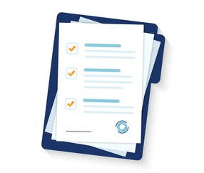
通報內涵
👉 被害人基本資料儘量完整。
👉 案情簡要敘述。
👉 建議被害人可先至醫院驗傷或至
警局報案。

Slide 16


通報時應注意之事項（一）
👉 主動關心了解案情而非調查真相。
👉 遵守保密原則，避免被害人受到二度傷害。
👉 必要時應自我保護，以維護自身及家人安全。
👉 掌握通報時效，以利警政或社政主管機關人員及
時介入協助。

Slide 17
通報時應注意之事項（二）
👉 通報內容應盡量明確及完整：
包括通報人、受保護/被害人、相對人、具體受暴或受侵害之事實及通報法令依據等。
👉 了解被害人之身心狀況：
發現或知悉兒少疑似遭受不當管教、嚴重疏忽、暴力傷害、性侵害、性交易時，應立即了解被害人之身心狀況，如：有無受傷、是否需醫療協助等。

Slide 18


通報者的疑慮
擔心身分曝光，會造成不必要之困擾或危及安全？
通報者身分是否被保密？
對被害人受虐情形不清楚，不知是否要通報？
是否會造成虛報案？
通報對被害人是否有幫助？會不會讓被害人更陷入危險之境？
不知道社工介入之流程？擔心狀況會更糟？

Slide 19
家庭暴力防治服務

Slide 20
家庭暴力的定義(一)~家庭暴力用詞定義
家暴法
【第2條】
家庭成員間實施身體、精神或經濟上之騷擾、控制、脅迫或其他不法侵害之行為
【目睹家暴：指看見或直接聽聞家庭暴力 】
【第63-1條】(恐怖情人條款)
被害人年滿十六歲，遭現有或曾有親密關係的未同居伴侶，施以身體或精神上不法侵害者。
家暴法
親密關係伴侶:
雙方以情感或性行為為基礎，發展親密之社會互動關係。
Notes:
騷擾:指任何打擾、警告、嘲弄或辱罵他人之言語、動作或製造使人心生畏怖情境之行為。
跟蹤:指任何以人員、車輛、工具、設備、電子通訊或其他方法持續性監視、跟追或掌控他人行蹤及活動之行為。

Slide 21
家庭暴力的定義(二)~家庭成員
家暴法
【第3條】112年家暴法112年12月6日公布修正，112年12月8日生效，家庭成員定義未改變，只將「姻親」定義改變用語，以將同性婚姻納入。
配偶或前配偶
現有或曾有同居關係、家長家屬或家屬間關係者
現為或曾為直系血親
夫、妻、
前夫、前妻
未婚同居情侶
繼父母
同居人子女
父母、祖父母、
養父母、孫子女
現為或曾為四親等以內血親之配偶。
．兄弟姊妹、伯叔姑舅姨、堂／表兄弟姊妹、姪兒女、外甥(女)、姪孫(女)、外甥孫(女)之配偶
現為或曾為四親等以內之旁系血親
現為或曾為配偶之四親等以內血親
現為或曾為配偶之四親等以內血親之配偶
兄弟姊妹、
伯叔姑舅姨、
堂／表兄弟姊妹、
姪兒女、外甥(女)、
姪孫(女)、外甥孫(女)
配偶之祖父母、外
祖父母、伯叔父、姑、舅父、姨母、堂表兄弟姊妹、前夫妻子女、外甥(女)、前夫妻孫(女)
配偶姑丈、伯叔母、
舅母、姨丈、姪女婿、姪媳

Slide 22



家庭暴力的種類(一)
身體上不法侵害(肢體虐待)
★拉、甩、扯、 摑、抓
★揪頭髮、扼喉或使用器
械攻擊等方式
★鞭、毆、踢、捶、推
.
★咬、燒、扭曲肢體

Slide 23
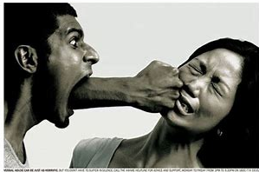

家庭暴力的種類(二)
精神上不法侵害
★性虐待
★語言虐待
用言詞、語調施以脅迫、恐嚇，企圖控制被害人。如 謾罵、吼叫、侮辱、嘲弄、諷刺被害人、恫赫、威脅殺被害人或子女，揚言使用暴力等
.
強迫性幻想或特別的性活動、逼迫觀看性活動、色情影片或圖片等
★心理虐待
如竊聽、跟蹤、監視、冷漠、鄙視、羞辱、不實指控等足以引起人精神痛苦的不當行為

Slide 24
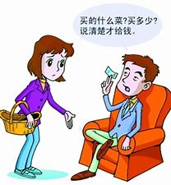

家庭暴力的種類(三)
經濟上不法侵害
過度控制家庭財務、拒絕或阻礙被害人工作等方式
透過強迫借貸、強迫擔任保證人或強迫被害人就現金、有價證券與其他動產及不動產為交付、所有權移轉、設定負擔及限制使用收益等其他經濟上之騷擾、控制、脅迫或其他不法侵害之行為
.

Slide 25

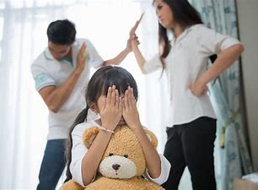

家庭暴力的影響
受害者
加害者
未成年子女
目睹家暴兒少
身體傷害、心理失調
精神異常、社會退縮
與家人隔離
與家人關係破裂
接受輔導治療
學業退步、 人際畏縮、有暴力傾向、作惡夢、自我評價低、心理困擾、錯誤價值觀

Slide 26











家庭暴力的迷思
婦女未盡到為人妻子責任，或表現太過強勢，使先生不得不以毆打來教訓她？
發生家暴報警時是不是一定要到戶籍所在地派出所報案？
教育程度低、社經階層較低者，有較高比例的婚姻暴力？
施虐者都有酗酒、精神疾病？
聲請保護令後會影響相對人的工作及家庭和諧？
是不是要有驗傷單才能算是家暴？也才能聲請保護令？
受虐婦女有被虐待狂，所以甘願被虐待而不願離開施虐者？
真的是這樣嗎?
是不是只有女性才會受暴？
保護令有沒有用？通報或聲請保護令就一定要離婚或是離開家？

Slide 27

保護令種類
種類 | 危險程度 | 審理程序 | 有效期限
緊急保護令 | 目前有急迫危險，且有具體可證的受暴事實 | 四小時內得不經開庭審理直接核發 | 於通常保護令核發或駁回時失效
暫時保護令 | 目前安全還不穩定，很可能會再發生 | 法官得不經開庭審理直接核發，也可開庭 | 於通常保護令核發或駁回時失效
通常保護令 | 目前安全比較穩定，但可能再度發生家暴 | 法官開庭調查才核發 | 1.依法官核准，有效期間為二年以下 2.可聲請延長，不限次數，每次延長為2年以下 (※112年修法，§第15條增訂通常保護令之變更或延長，於通常保護令期間屆滿至法院裁定前，保護令不失其效力)

Slide 28


保護令各項條款
禁止身體或精神上暴力行為。
禁止騷擾、接觸、跟蹤、通話或非必要聯絡行為
命相對人遷出住居所。
命相對人遠離被害人住居所、學校、工作場所或經常出入場所。
交付汽車、機車及其他個人生活上、職業上或教育上必需品之使用權。
暫時監護權。
暫定未成年子女會面交往、地點及方式或禁止會面交往。
給付費用。﹙如租金、扶養費等﹚
交付醫療、輔導、庇護所或財務損害等費用。
相對人處遇計畫。﹙如戒酒門診、認知輔導教育﹚
負擔律師費用。
禁止相對人查閱被害人及其暫時監護之未成年子女戶籍、學籍、所得來源相關資訊。

Slide 29

保護令各項條款
禁止未經被害人同意，重製、散布、播送、交付、公然陳列，或以他法供人
觀覽被害人之性影像。
命相對人交付所持有之被害人性影像予被害人。
命相對人刪除或向網際網路平臺提供者、網際網路應用服務提供者或網際網
路接取服務提供者申請移除其已上傳之被害人性影像。
※112年家暴修法新增3款性影像保護措施

Slide 30

本市家暴案件處理流程
受理通報
危機處理
處遇計畫
結案評估
調查評估:
評估工具(TIPVDA 2.0量表)
1.緊急安置
2.高危機個案網絡會議
家庭處遇服務
通報後處理：
3個日曆天內處理(身保案24小時訪視)
10個工作天內提出調查報告
(身保案4日內完成調查報告)
TIPVDA5分(含5分)以上高危機案件由家防中心服務，5分以下案件委託民間團體服務
1.庇護機構(2家) 、特約旅社(11家)
2.安全計畫、陪同驗傷、聲請保護令庇護安置等。
3.高危機個案網絡會議：
TIPVDA 5分以上案件，透過防治網絡會議，建構資訊交換平台，並運用多面向評估指引周延評估案件風險因子
，以擬定具體處遇策略。
1
安全維護計畫
2
經濟扶助
3
法律諮詢
4
就業服務
5
陪同服務
(1) 陪同保護令聲請
(2) 陪同偵訊、出庭
6
心理支持與諮商

Slide 31

本市家暴相對人輔導服務
個案服務
個案研討
專責社工人力與相對人一起工作，運用個案管理模式，連結相關社會資源，讓相對人學習新的行為和技巧
建立尊重、平等的人際關係，確保被害人及其子女的安全，減緩家庭暴力的再發生
針對服務困難的個案，聘請專家學者，提供社工員處遇方向、技巧或策略
個案
服務
個案研討
心理諮商
團體工作
心理諮商
為提升處遇成效，本方案結合心理諮商資源，並提供相關服務
（一）個別心理諮商輔導：
提供相對人個別心理諮商與輔導
（二）伴侶及家族諮商輔導：
評估兩造雙方的狀態，確保被害人處於無暴力威脅的環境下，並依據兩造雙方皆有意願且開放的原則，安排心理諮商輔導人員提供服務
團體工作
視個案及其家庭成員需求，研擬相關支持性或治療性團體
以多元化團體課程安排，協助相對人學習法治觀念、相處溝通技巧及情緒管理等

Slide 32
保護令裁定前鑑定之工作流程
1
臺中
地方法院
2
3
本市相對人
評估小組
本市
衛生局
First Line
Second Line
Third Line
依據家庭暴力加害人處遇計畫
規範第6點規定辦理
臺中地方法院囑託本市相對人評估小組，辦理相對人有無接受處遇計畫必要及其建議之評估報告，以協助法官於裁定核發加害人處遇計畫之參考
依據建議評估報告審酌
核發相對人處遇計畫款項辦理
依法官審判核心審理
安排相對人至指定處遇執行機構
或醫療院所接受課程
認知教育輔導課程、親職教育、
戒癮治療、精神治療或心理輔導
等相關課程

Slide 33


加害人處遇計畫(衛生局主責)
認知教育輔導。
親職教育輔導。
心理輔導。
精神治療。
戒癮治療。
其他輔導、治療。
由處遇計畫執行機關（構）執行

Slide 34
兒少保護服務

Slide 35



兒少保護
兒童及少年福利與權益保障法第2條
兒童：未滿十二歲之人。
少年：十二歲以上未滿十八歲
之人。
定義(一)
35

Slide 36

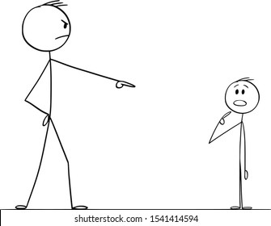
兒少保護定義(一)
兒少法
兒童及少年福利與權益保障法第53條責任通報之各項情形
施用毒品、非法施用管制藥品或其他有害身心健康物質。
充當第四十七條第一項場所之侍應。
遭受第四十九條各款之行為。
有第五十一條之情形。
有第五十六條第一項各款之情形。
遭受其他傷害之情形。

Slide 37
兒少保護定義(二)
兒少法
兒童及少年福利與權益保障法第47條第1項場所
酒家、特種咖啡茶室、成人用品零售店、限制級電子遊戲場及其他涉及賭博、色情、暴力等場所 。
【兒少不得充當上述場所之侍應】

Slide 38
兒少保護定義(三)
兒少法
兒童及少年福利與權益保障法第49條
遺棄；身心虐待；剝奪或妨礙接受國民教育；強迫引誘猥褻或性交；身處對其生命、身體易發生立即危險或傷害之環境；強迫引誘自殺行為；利用其犯罪或為不正當行為。
從事有害健康危害性活動或欺騙行為；身心障礙或特殊形體供人參觀；利用行乞；強迫婚嫁；買賣兒少；供應危險物品；拍攝有害身心健康之出版品；出入有礙身心場所。
<基本生存、侵犯人權、生命安危、未考慮年齡及成熟度>
家暴法

Slide 39
兒少保護定義(四)
兒少法
兒童及少年福利與權益保障法第51條
父母、監護人或其他實際照顧兒童及少年之人，不得使六歲以下兒童或需特別看護之兒童及少年獨處或由不適當之人代為照顧。

Slide 40
兒少保護定義(五)
兒少法
兒童及少年福利與權益保障法第56條第1項
★未受適當之養育或照顧、有立即接受診治之必要而未就醫。
★遭遺棄、身心虐待、買賣、質押，被強迫或引誘從事不正當之行為
或工作。
★遭受其他迫害，非立即安置難以有效保護。
★疑有上述各款情事，非立即給予保護、安置或為其他處置，其生命、
身體或自由有立即之危險或有危險之虞，應予以保護、安置或為其
他處置。
家暴法

Slide 41

兒少保護工作三級預防措施
最後防線
一一三救援
緊急醫療
兒少保護
初級預防
社福體系
次級預防
高風險家庭
一般家庭
社區托育、早期療育、生育補助、經濟扶助等
家變
離婚、失 業
意外、重大疾
病、入獄服刑等
家破
兒少虐待
家庭暴力
人亡
受虐致死
殺子自殺

Slide 42
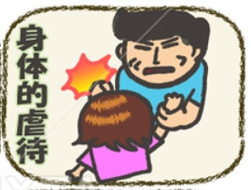
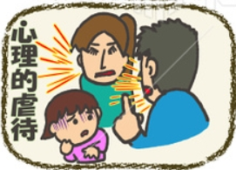
兒少虐待類型
身體虐待
精神虐待
由照顧兒童及少年者所造成的非意外性身體傷害，導致兒童及少年死亡、外型損毀及身體功能損害或喪失，或處於可能發生上述傷害之險境中亦屬之，亦包括來自過度及不符合其年齡、不適合情境的管教或懲罰。
包括辱罵、恐嚇、威脅、藐視或排斥兒童及少年；或持續對子女有不合情理的差別待遇；對兒童及少年福祉漠不關心，導致或可能導致兒童及少年身體發育、智能、情緒、心理行為及社會各面發展上明顯的傷害。
.

Slide 43
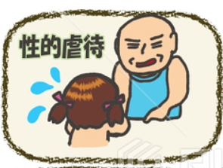
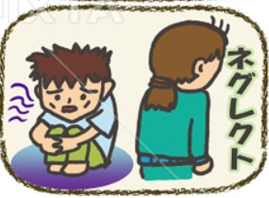

兒少虐待類型
性虐待
疏忽
包括任何成人以兒童及少年為性的刺激對象，而發生與兒童及少年有任何性的接觸。亦包含加害者年齡在18歲以下，但其年齡長於受害者或對於受害者居於控制或強勢的地位。
因無知、無意或有意不加注意的忽視兒童少年的基本需求，以致照顧不當，使兒童的身心受到傷害或可能受到傷害者稱之。
.

Slide 44


管教與虐待的差別
 | 合理管教 | 虐待
動機 | 善意、寬容而溫慰的期待或要求 | 怨恨、敵對而惡意的報復或處罰
方式 | 正向、支持的方式示範或告訴子女應所當為者 | 以憤怒、負向、出於父母自己情緒的方式所施予子女的不適當懲罰
態度 | 鼓勵、讚許、支持而恆定一致 | 衝動、嚴苛、責罰而反覆無常
雙方認知 | 父母與子女均知道行為的結果 | 父母對子女不給予他們了解父母動機的機會
參考出處：衛生福利部防暴宣講錦囊

Slide 45

兒少保護個案處理流程
1.受理通報24小時內評估
2-1.第1類：家內事件，施虐者或行為人為兒少之父母、監護人、實際照顧者或其他家庭成員。
2-2.第2-6類：非家內事件，施虐者或行為人非為照顧者對兒少疑似不當對待。其中針對行為人為補習班、安親班、托嬰中心、居家托育或其他無業管單位之人，協助行政調查，供社會局兒少科參處。
受理通報
分級分類
1級案件4日內完成調查報告
2級案件30日內完成調查報告
地方主管機關
調查評估
依兒少保護結構化決策模式進行調查評估(SDM)
家庭維繫
家庭重聚
1.運用家庭參與團隊決策模式進行危險、保護因子評估處遇
2.兒少保護個案家庭服務
3.兒童及少年保護個案追蹤輔導及自立生活服務
4.強制性親職教育輔導
5.安置服務
處遇計畫
1.受虐原因消失：三個月以上未再發生受虐待或被疏忽事件，且案家功能評估為正常穩定。
2.安置後重返家庭，須追蹤輔導一年確認家庭功能正常穩定，可提供兒少安全發展的成長環境。
3.完成出養程序。
4.案家遷出本市。
5.兒少死亡。
結案評估

Slide 46
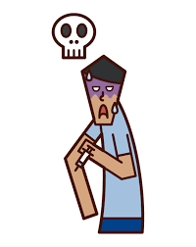
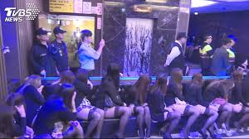
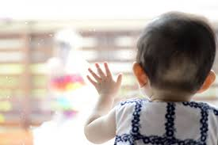
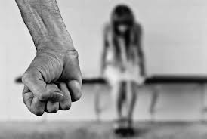

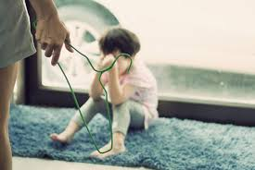
親職教育（一）
兒童及少年福利與權益保障法第102條，父母、監護人或實際照顧兒童及少年之人須接受親職教育輔導之情形：
未禁止兒少為第四十三條第一項第二款之行為。
(施用毒品、非法施用管制藥品
或其他有害身心健康物質)
未禁止兒少充當第四十七條第一項場所之侍應或從事危險、不正當或其他足以危害或影響其身心發展之工作。
有第五十一條之情形。 (使6歲以下兒童或需要特別看護之兒童及少年獨處或由不適當之人代為照顧)
未禁止兒少出入第四十七條第一項場所。
(酒家、特種咖啡茶室、成人用品零售店、限制級電子遊戲場及其他涉及賭博、色情、暴力等經主管機關認定足以危害其身心健康之場所)
違反第四十九條各款之行為。
使兒少有第五十六條第一項各款之情形。
圖片出處：網路

Slide 47
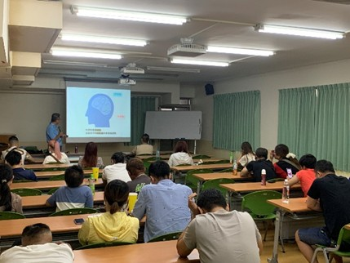
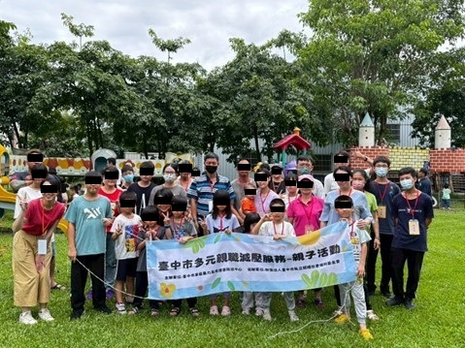
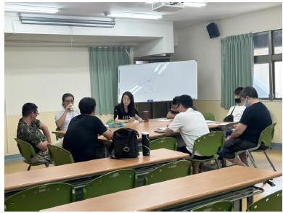

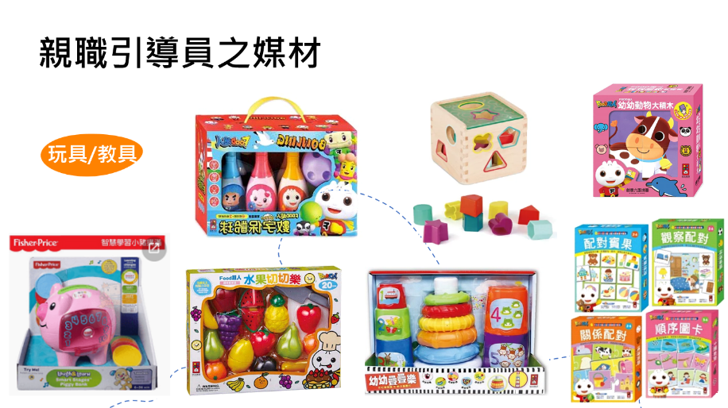
親職教育（二）
多元化方式執行親職教育
講座/活動
團體
諮商
其他資源
採取主題講座或親子活動執行。
採取小團體（人數約5-8位）方式執行。
包含個別、親子、夫妻或家族諮商。
如：到宅親職賦能、線上課程等。
主題講座：「為什麼孩子會這樣？--孩子的發展與行為背後的需求」、「情緒垃圾倒光光」、「兒少權益及法規認識」…等。
主題講座
親職減壓活動
親職教育團體

Slide 48
性侵害防治服務

Slide 49
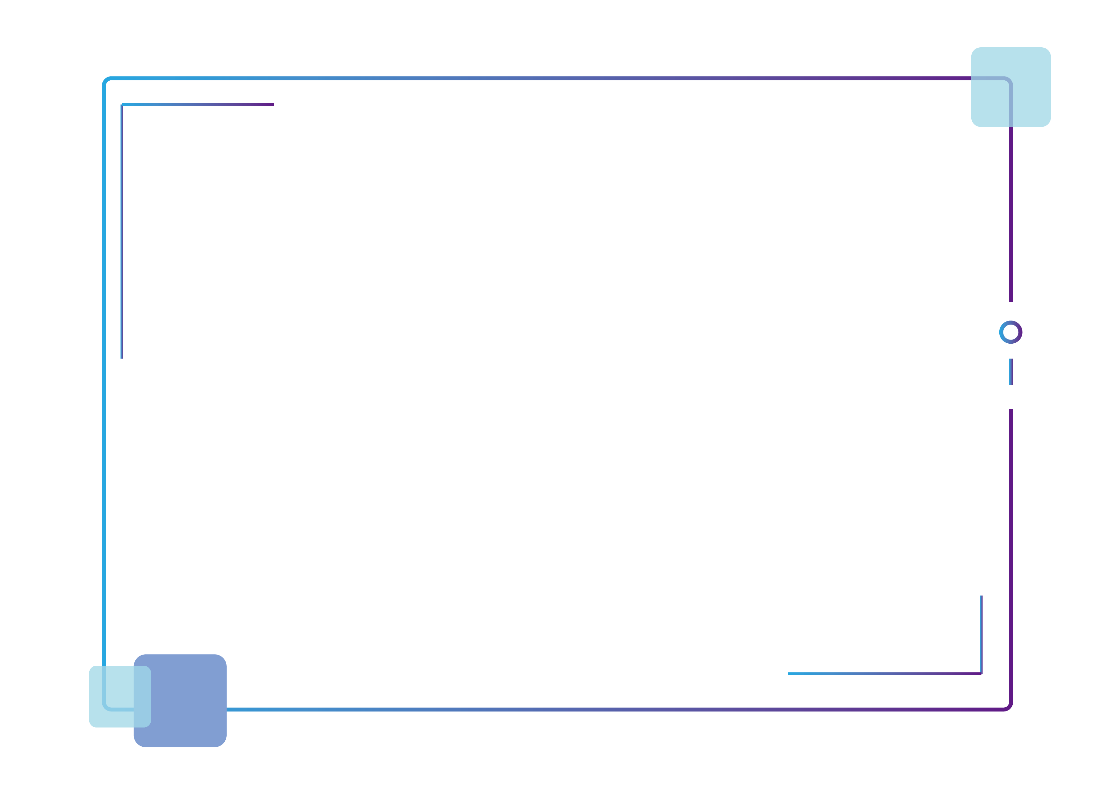


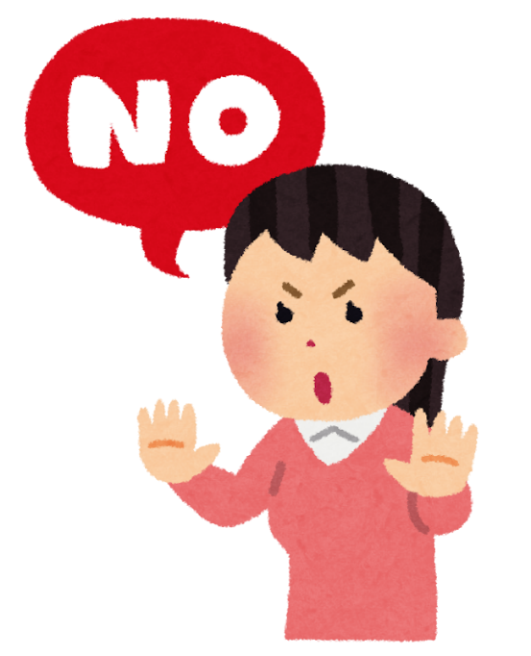
性侵害的定義
在違反他人意願的情況下進行性交或猥褻行為，
包括以強暴、脅迫、恐嚇、使用催眠術或藥物控
制等方式。
對未滿16歲未成年人發生性行為，合意與否均
觸犯妨害性自主罪(刑法第227條第3項) 。
Notes:
只要不是您願意讓他人碰觸或觸摸身體的任何部位，且碰觸程度達猥褻之行為者，也算性侵害 嚴重者如性交、口交、體外射精、性猥褻等；
輕者包括展示色情圖片、口語上的性騷擾、強
迫觀賞色情影片、撫摸身體、窺視等

Slide 50

性侵害被害類型
性交
猥褻
以性器進入他人之性器、肛門或口腔之行為，以及以性器之外的其他身體部位，或身體以外的器物進入他人之性器、身體或腔門之行為。
包括肛交、口交、手指插入、異物插入及性器接觸等性器接合行為。
主觀上足以刺激或滿足自己性慾，或足以挑動他人引起性慾之一切行為，該行為一般人認為羞恥、厭惡、噁心。
包含強吻、強制擁抱對方、撫摸、性器磨蹭、隔衣自慰等行為

Slide 51

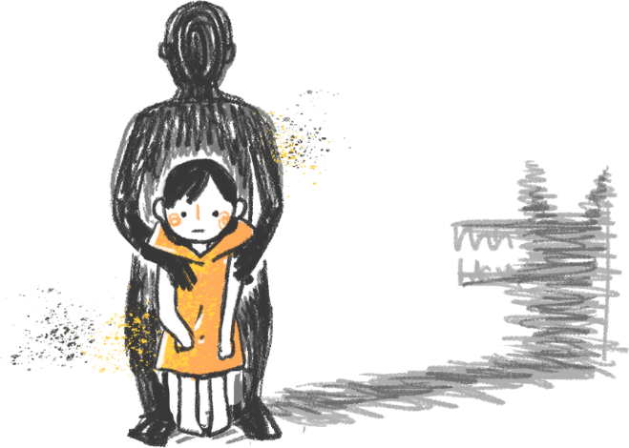
性侵害相關法治概念-1
公訴罪
告訴乃論
任何人進行強制性交或猥褻。
2 任何人對於未滿16歲之男女為 性交或猥褻。
1 配偶間強制性交或猥褻。
2 未滿18歲之未成年人對未滿16歲以下之未成年人(兩小無猜)。

Slide 52

性侵害相關法治概念-2
性侵害案件的追訴期
強制猥褻罪的最重本刑為五年，故其追訴時效為二十年。
強制性交罪的最重本刑為十年，因此其追訴時效為三十年。
追訴時效從犯罪成立之日起算，但若犯罪行為持續進行，則從行為終止之日起算。

Slide 53





性侵害案件處理流程
受理通報
減述流程及緊急處理
處遇計畫
結案評估
工作重點 | 工作重點 | 工作重點 | 工作重點
24小時受案窗口 追蹤通報單判斷案件類型 蒐集資訊及需求評估 分(派)案或轉介 | 緊急救援 減述評估 陪同偵訊 協助報案 陪同驗傷診療 緊急庇護安置 協助或代為聲請保護令 | 家庭處遇 法律服務 心理諮商及輔導 經濟或物資補助 就學輔導 陪同出庭 | 達成個案處遇目標，暫時無需提供相關服務。 被害人無法取得聯繫或被害人拒絕協助。 被害人遷往其他縣市，由其他縣市提供服務。 被害人遷移國外或死亡。

Slide 54
兒童及少年性剝削防制服務

Slide 55
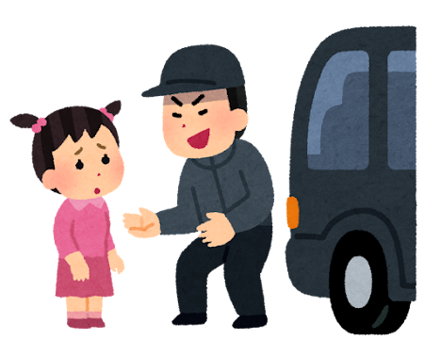
兒少性剝削的定義
對未成年人在性方面的不當利用或剝削，使兒少成為性客體
或失去性自主權與身體權。
未成年因身心發展尚未健全，為保障未成年之性自主權，即
便未成年是自願情形下所發生對價之性交或猥褻行為，仍屬
於性剝削範圍。

Slide 56
兒少性剝削的類型
對價性交或猥褻
供人觀覽
使兒童或少年為有對價之性交或猥褻行為。
利用兒童或少年為性交、猥褻之行為，以供人觀覽。
拍攝、製造圖書等
陪酒等色情工作
拍攝、製造、散布、播送、交付、公然陳列或販賣兒童或少年之性影像、與性相關而客觀上足以引起性慾或羞恥之圖畫、語音或其他物品。
使兒童或少年坐檯陪酒或涉及色情之伴遊、伴唱、伴舞或其他類似行為。

Slide 57
兒少性剝削服務流程
保護安置
進行輔導處遇及追蹤並提供就學、就業、自立生活或其他必要協助
保護性個案
交付家長
受理
通報
進行案情評估
非保護性
個案
視需求轉介或連結相關服務資源
依據兒少性剝削防制條例第15條之2：
綜合評估被害人就學、就業、生活適應、人身安全及其家庭保護教養功能。

Slide 58
臺中市兒少性剝削行為人輔導教育
法源依據
輔導教育類型
兒少性剝削防制條例第51條第2項: 犯第31條第2項、第36條第1項、第38條第1項、第39條第1項、第2項、第4項或第44條之罪，經判決有罪或緩起訴處分確定者，直轄市、縣（市）主管機關應對其實施8小時以上50小時以下之輔導教育。
入監輔導教育：以團體輔導方式進行，分初階及進階課程內容。
社區輔導教育：依應進行時數規劃單次性課程或團體輔導課程。
個別輔導教育：因特殊情形不適宜參與團體課程者，安排個別輔導或到宅授課。

Slide 59
性影像防治工作

Slide 60
遭遇性影像外流，冷靜應對四步驟
保持鎮定
保存證據
儲存外流網址並截圖頁面。
調高社群隱私
設定
為避免後續受到加害者及莫名網友騷擾、威脅，請調高社群及通訊軟體帳號的隱私設定，確保自身隱私與資訊安全。
尋求協助
保存關鍵對話及對方帳號。
向性影像處理中心申訴或報警處理。
尋求信任的親朋好友陪伴與支持。
很重要!勿刪除任何性影像及證據資料!!
切勿因對方威脅、恐嚇答應對方任何條件。
資料來源：衛生福利部性影像處理中心

Slide 61

性影像下架處理
被害人申訴
通知下架
行政裁罰
最重封網
至衛生福利部設置性影像處理中心申訴
地方政府協助通知網路平臺業者移除下架
未限制瀏覽或移除之網路平臺業者，依法裁處6-60萬元罰鍰
未改善得按次處罰，並得令其限制接取
https://siarc.mohw.gov.tw/

Slide 62

什麼行為會觸法？
行為模式 | 法條依據 | 最重刑責
未經同意無故攝錄性影像 (例如:偷拍) | 刑法第319-1條第1項 | 最重處3年以下有期徒刑
違反本人意願拍攝性影像 (例如:強暴、脅迫) | 刑法第319-2條第1項 | 最重處5年以下有期徒刑 50萬以下罰金
未經同意無故重製、散布、播送等以他法供人觀覽性影像 | 刑法第319-3條第1項
製作或散布不實性影像 (例如:用深偽技術合成影像) | 刑法第319-4條第1項
拍攝、製造、無故重製兒少性影像 | 兒少性剝削防制條例 第36條第1項 | 最重處7年以下有期徒刑 10萬元以上100萬元以下罰金
以違反兒少意願之方法，使兒少被拍攝、自行拍攝、製造、無故重製性影像 | 兒少性剝削防制條例 第36條第3項 | 處7年以上有期徒刑 500萬元以下罰金
散布、播送等以他法供人觀覽兒少性影像 | 兒少性剝削防制條例 第38條第1項 | 最重處7年以下有期徒刑 10萬元以上100萬元以下罰金
無正當理由持有兒少性影像 | 兒少性剝削防制條例 第39條第2項 | 處3年以下有期徒刑 6萬元以上60萬元以下罰金
對象為兒少 罰更重!!

Slide 63

性影像防治，我們可以做什麼
不點閱
不下載
不轉發
避免被害
拒絕加害
不談論

Slide 64

性騷擾防治服務

Slide 65
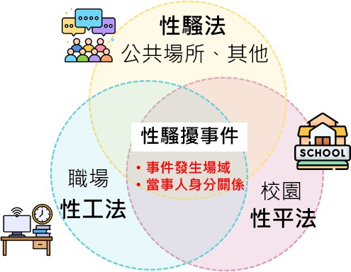








性騷擾防治三法適用原則
判斷適用順序
性平法
性工法 性騷法

Slide 66
性騷擾防治三法適用範圍
法律名稱 | 適用範圍 | 保障權益 | 調查單位 | 主管 機關
性別平等教育法 | 性騷擾事件一方為校長、教師、職員、工友或 學生，他方為學生 | 受教權 | 學校 | 教育局
性別平等工作法 | 雇主、受雇者、求職者或受雇者執行職務期間 | 工作權 | 被害人雇主 | 勞工局
性騷擾防治法 | 個人對他人之性騷擾行為，且不適用上述兩法 | 人身安全 | 警察機關/行為人所屬政府機關(構)、部隊、學校/社會局 | 社會局

Slide 67
性騷擾防治法立法目的
●為防治性騷擾及保護被害人之權益，特制定本法。
●性騷擾事件之處理及防治，依本法之規定。
但依性騷擾事件發生之場域及當事人之身分關係
性別平等教育法及性別平等工作法別有規定其處理及防治事項者，適用各該法律之規定。
第1條
出處衛生福利部性騷擾防治懶人包

Slide 68


性騷擾罪
意圖性騷擾，乘人不及抗拒而為親吻、擁抱或觸摸其臀部、胸部或其他身體隱私處之行為者
處二年以下有期徒刑、拘役或併科新臺幣十萬元以下罰金
利用權勢或機會而犯之者，加重其刑至二分之一。
前項之罪，須告訴乃論。（需於6個月內提告）
性騷擾防治法第25條
違反性別平等工作法、性別平等教育法之性騷擾事件同時涉及性騷擾防治法第25條強制觸摸罪時，被害人亦可依法提起刑事告訴。

Slide 69
性騷擾定義(一)
性別平等教育法第3條
一、以明示或暗示之方式，從事不受歡迎且與性或性別有關之言詞或行為，
致影響他人之人格尊嚴、學習、或工作之機會或表現者。
二、以性或性別有關之行為，作為自己或他人獲得、喪失或減損其學習或
工作有關權益之條件者。
對象：事件之一方為學校校長、教師、職員、工友或學生，他方為學生。

Slide 70

性騷擾定義(二)
性別平等工作法第12條
一、受僱者於執行職務時，任何人以性要求、具有性意味或性別歧視之言詞或
行為，對其造成敵意性、脅迫性或冒犯性之工作環境，致侵犯或干擾其人格
尊嚴、人身自由或影響其工作表現。
二、雇主對受僱者或求職者為明示或暗示之性要求、具有性意味或性別歧視之
言詞或行為，作為勞務契約成立、存續、變更或分發、配置、報酬、考績、
陞遷、降調、獎懲等之交換條件。
★權勢性騷擾：指對於因僱用、求職或執行職務關係受自己指揮、監督之人，利
用權勢或機會為性騷擾。
性騷擾應就個案審酌事件發生之背景、工作環境、當事人之關係、行為人之言詞、行為及相對人之認知等具體事實為之。

Slide 71

性騷擾定義(三)
性騷擾防治法第2條
本法所稱性騷擾，指性侵害犯罪以外，對他人實施違反其意願而與性或性別有關之行為，且有下列情形之一：
一、以明示或暗示之方式，或以歧視、侮辱之言行，或以他法，而有損害他人人
格尊嚴，或造成使人心生畏怖、感受敵意或冒犯之情境，或不當影響其工作、
教育、訓練、服務、計畫、活動或正常生活之進行。
二、以該他人順服或拒絕該行為，作為自己或他人獲得、喪失或減損其學習、工
作、訓練、服務、計畫、活動有關權益之條件。
★權勢性騷擾：指對於因教育、訓練、醫療、公務、業務、求職或其他相類關係受自己監督、照護、指導之人，利用權勢或機會為性騷擾。

Slide 72
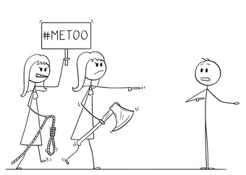
性騷擾
性侵害犯罪以外，對他人實施違反其意願而與性或性別有關之行為。
性侵害
性猥褻
在違反被害人意願的情況下，以脅迫或暴力等強制方式，和被害人發生性關係的攻擊行為。
除性交以外，按一般社會大眾之觀念，認為足以誘發、滿足和發洩人的性慾，而使被害人感到嫌惡或恐懼的一切行為。

Slide 73
性騷擾認定理由
申訴人感受遭冒犯及不舒服
行為人所為明顯違反申訴人意願，且與性或性別有關。
性騷擾 構成要件
審酌事件發生背景、兩造關係、行為人之言行與認知、案發之情狀

Slide 74
身體自主權與身體界限
身體
自主權
個人對自己身體的思考與感受有自我主張權利， 同時也有自我保護與管理的義務。
身體界線
個人能夠辨識讓他人凝視，或忍受他人碰觸之限度，會因對象、時間、年齡、性別、情境及目的之不同而有所改變，他人不能質疑個人所自主界定的身體界限尺度，此為最基本的尊重。

Slide 75
性騷擾樣態
(性騷擾防治準則第2條)
性騷擾樣態，指違反他人意願且不受歡迎，而與性或性別有關之言語、肢體、視覺騷擾，或利用科技設備或以權勢、強暴脅迫、恐嚇手段為性意味言行或性要求，包括下列情形：
一、羞辱、貶抑、敵意或騷擾之言詞或行為。
二、跟蹤、觀察，或不受歡迎之追求。
三、偷窺、偷拍。
四、曝露身體隱私部位。
五、以電話、傳真、電子通訊、網際網路或其他設備，展示、傳送或傳閱猥褻
文字、聲音、圖畫、照片或影像資料。
六、乘人不及抗拒親吻、擁抱或觸摸其臀部、胸部或其他身體隱私部位。
七、其他與前六款相類之行為。

Slide 76
性騷擾的樣態
對於因教育、訓練、醫療、公務、業務、求職或其他相類關係受自己監督、照護、指導之人，利用權勢或機會為性騷擾
任一性別對其他性別做出肢體上動作，讓對方覺得不舒服或不受尊重。
言語型
肢體型
視覺型
權勢型
在言語上帶有貶抑任一性別意味，包含有性意涵、性別偏見、羞辱、敵意或詆毀的其他性別的言詞或態度。
展示或傳送裸露色情圖片、帶有貶抑任意性別意味的海報等，造成當事人不舒服。

Slide 77
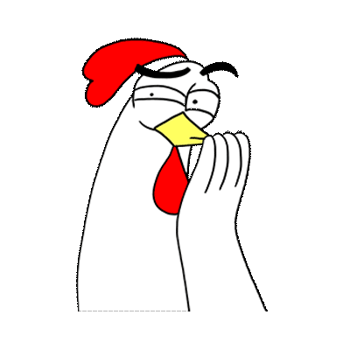
性騷擾的樣態
(1)帶有性意涵的叫聲、接吻聲或呻吟聲
(2)常常把討論主題帶到性的方面
(3)追問個人的性隱私、性傾向或性生活
(4)對個人衣著、身材或外表予以「性」方面的評語。
(5)散播關於別人性隱私的謊言或謠言
(6)性別歧視、性傾向歧視
(7)愛講黃色笑話或故事
(8)電話騷擾、使用社群媒體(LINE、FB、DCARD…等)騷擾
言語型

Slide 78
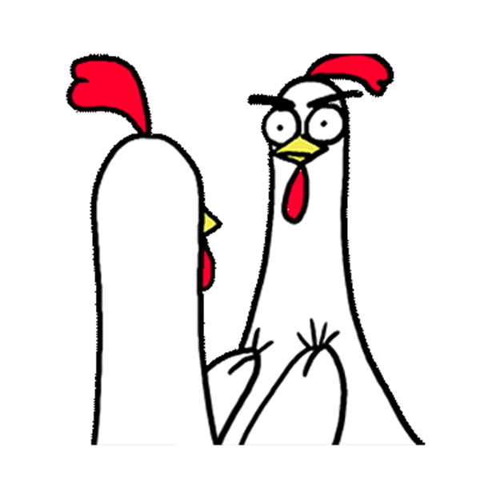
性騷擾的樣態
(1)觸碰對方之頭髮、身體或衣物
(2)緊抱，強吻，或不具善意的輕拍臀、頭或撫摸
(3)在講話或指示時，不令人歡迎的強搭著肩或手臂
(4)假意按摩為不當身體碰觸
(5)靠在人身上
(6)逼近或故意擦撞
肢體型

Slide 79
性騷擾的樣態
(1)傳送或展示與性或性別相關不雅、貶抑的文字、圖片 或影片。
(2)胡亂眨眼或飛吻或作出親吻的動作。
(3)用眼光上下打量對方的身體。
(4)身體或手做出性暗示的動作。
(5)贈送與性有關的私人禮物。
(6)在別人面前露出身體隱私部位或撫慰自己身體的不當 動作。
視覺型

Slide 80
性騷擾的樣態
對於因教育、訓練、醫療、公務、業務、求職或其他相類關係受自己監督、照護、指導之人，利用權勢或機會為性騷擾， 例如：教練、補習班老師於指導學生時講黃色笑話，或醫護人員照顧病患時不當觸摸身體。
權勢型
B小姐參加駕訓班課程時，教練於車上假借指導開車，不時觸摸A小姐的手，還對B小姐說：「妳好香，妳的手好細嫩喔！我當妳的男朋友好不好？」，下課後教練以LINE傳不雅色情影片給B小姐，B小姐感到驚嚇、不知所措。

Slide 81
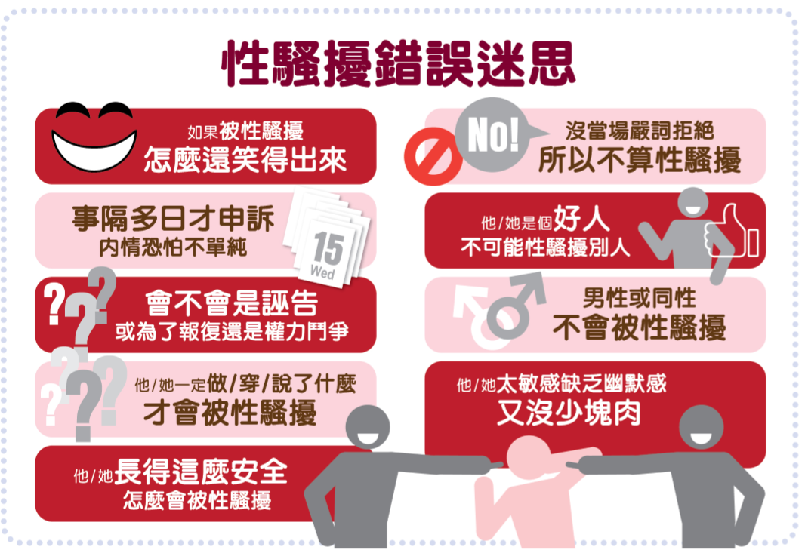

圖文引自衛生福利部性騷擾防治懶人包

Slide 82
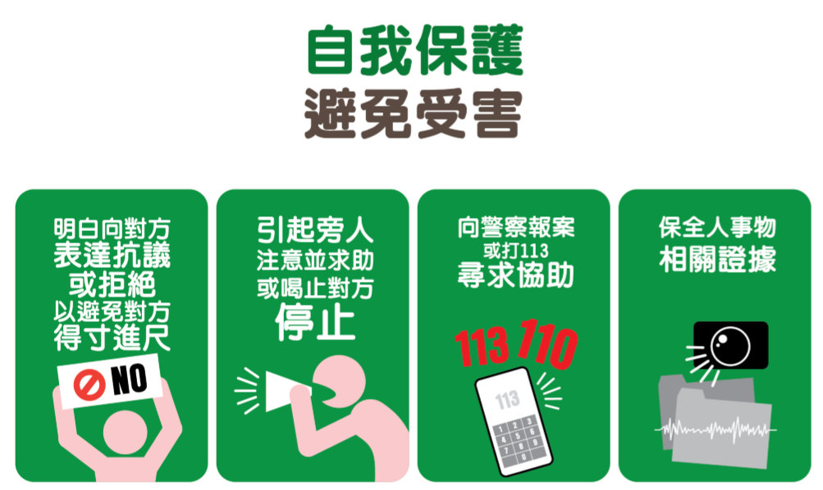
圖文引自衛生福利部性騷擾防治懶人包

Slide 83
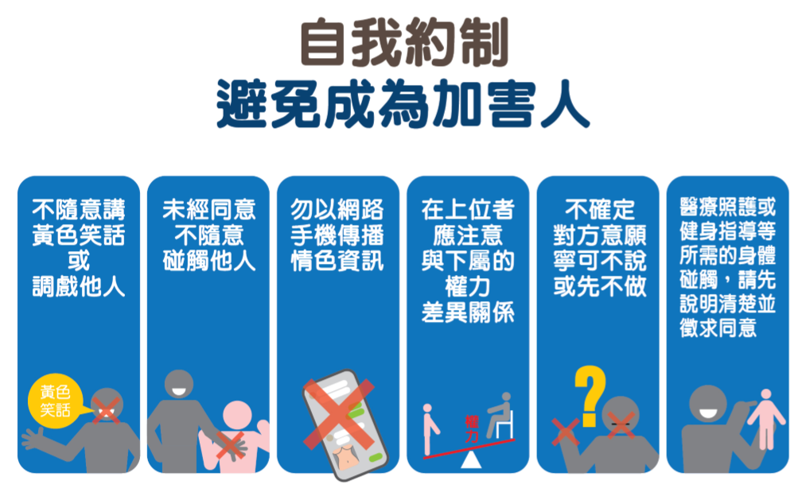
圖文引自衛生福利部性騷擾防治懶人包

Slide 84
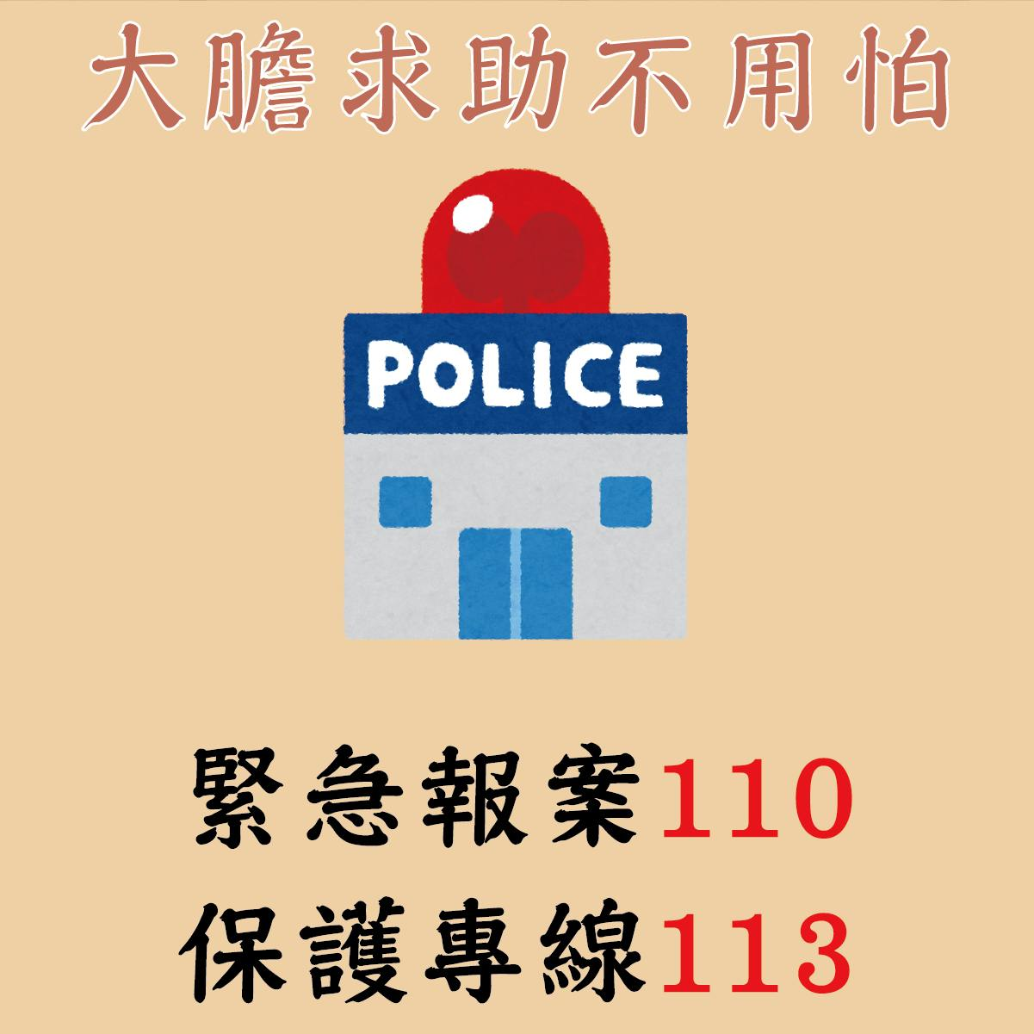

性騷擾申訴期限 (性騷擾防治法第14條)
非權勢
性騷擾
於知悉事件發生後二年內提出申訴。但自性騷擾事件發生之日起逾五年者， 不得提出。
權勢
性騷擾
於知悉事件發生後三年內提出申訴。但自性騷擾事件發生之日起逾七年者， 不得提出。
性騷擾事件發生時被害人未成年者，得於成年後三年內提出申訴。但依前項各款規定有較長之 申訴期限者，從其規定。

Slide 85


性騷擾申訴調查單位 (性騷擾防治法第14條)
申訴時行為人所屬之政府機關(構)、部隊、學校
申訴時行為人為政府機關(構)首長、各級軍事機關(構)及部隊上校編階以上之主官、學校校長、機構之最高負責人或僱用人所在地之直轄市、縣(市)主管機關
性騷擾事件發生地之警察機關(申訴時行為人不明或為前二款以外之人)

Slide 86

性騷擾事件調解機制
●權勢性騷擾以外之性騷擾事件，任一方當事人得以書面或言詞向直轄市、縣(市)主管機關申請調解。
●政府機關(構)、部隊、學校及警察機關於性騷擾事件調查程序中，獲知任一方 當事人有調解意願時，應協助其向直轄市、縣(市)主管機關申請調解。
和解行不行？

Slide 87
性騷擾之法律責任 (性騷擾防治法第12條、25條、28條)
民事責任
刑事責任
行政責任
行為人
行為人
行為人
◆精神損害賠償。
◆權勢性騷擾，法院得酌定損害金額1倍至3倍之懲罰性賠償金。
◆乘機觸摸罪：
意圖性騷擾，乘人不及抗拒而為親吻、擁抱或觸摸其臀部、胸部或其他身體隱私處之行為者，處2年以下有期徒刑、拘役或併科新臺幣10萬元以下罰金；利用第2條第2項之權勢或機會而犯之者，加重其刑至二分之一。
◆一般性騷擾：1萬元以上10萬元以下罰鍰。
◆權勢性騷擾：6萬元以上60萬元以下罰鍰。

Slide 88


性騷擾被害人保護扶助
政府機關(構)、部隊、學校、警察機關或直轄市、縣(市)主管機關於性騷擾事件調查過程中，應視被害人身心狀況，主動提供或轉介諮詢協談、心理輔導、法律協助、社會福利資源及其他必要之服務。

Slide 89

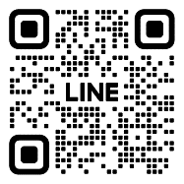

臺中市性騷擾個案服務與防治宣導方案 財團法人勵馨社會福利事業基金會承辦(性騷擾諮詢專線電話04-22239595)
服務對象
服務目的
服務內容
1.設籍或居住臺中市遭受性騷擾之當事人。
2.性騷擾申訴調查人員、場所主人及民眾。
1.提升性騷擾當事人 因應能力。
2.提升社會大眾瞭解 性騷擾防治觀念與求助資訊。
1.提供性騷擾當事人心理諮商、法律諮詢、陪同出庭、個案 輔導等服務。
2.辦理性騷擾防治教育訓練及性騷擾防治宣導活動。
3.臺中市性騷擾匿名線上諮詢
LINE ID：@966qlltv

Slide 90

性騷擾防治責任 (性騷法防治法第7條)
政府機關（構）、部隊、學校、機構或僱用人，於所屬公共場所及公眾得出入之場所，應採取下列預防措施，防治性騷擾行為之發生：
一、組織之成員、受僱人或受服務人員人數達10人以上者，應設立申訴管道協調處理。
二、組織之成員、受僱人或受服務人員人數達30人以上者，並應訂定性騷擾防治措施，且公開揭示之。
政府機關（構）、部隊、學校、機構或僱用人於前項場所有性騷擾事件發生當時知悉者，應採取下列有效之糾正及補救措施，並注意被害人安全及隱私之維護：
一、協助被害人申訴及保全相關證據。
二、必要時協助通知警察機關到場處理。
三、檢討所屬場所安全。
政府機關（構）、部隊、學校、機構或僱用人於性騷擾事件發生後知悉者，應採取 前項第三款之糾正及補救措施。
90

Slide 91
性騷擾防治責任罰則 (性騷擾防治法第28條)
場所主人
性騷擾預防措施
(事件發生前)
性騷擾糾正補救措施
(事件發生後)
◆違反第7條第1項規定者，處2萬元以上20萬元以下罰鍰，並令其限期改正；屆期未修正者，得按次處罰。
◆違反第7條第2項規定者，致被害人權益受損者，處2萬元以上20萬元以下罰鍰。

Slide 92
家防中心之服務

Slide 93

《庇護安置》
協助個案隔離危險環境，提供暫時安全處所。
《緊急危機處理》
評估個案安全及協助報警、醫療及安置的需求。
《通譯服務》
針對外籍配偶之被害人。
《陪同服務》
醫療陪同服務、法庭陪同服務、心理諮商陪同等。
《媒合心理諮商》
轉介被害人接受心理諮商。
《就學協助》
協助協調個案就學及轉學事宜。
《經濟扶助》
評估提供各項費用補助(緊急生活扶助、房租或訴訟費用補助) 。
《就業輔導轉介》
轉介有就業或參加職訓需求及意願之被害人接受就業輔導服務。
《法律服務》
協助聲請保護令、轉介律師資源提供法律諮詢及扶助。

Slide 94
每個人都發揮宣導種子的力量 多一份關心，少一份傷心 讓家庭永遠是每個人的依靠！
保護諮詢請撥113 報案求援請撥110

